Slide 1
Муниципальное дошкольное образовательное учреждение «Детский сад № 228 Кировского района Волгограда» Проектная деятельность в условиях ДОУ как инструмент практической реализации ФГОС. Автор: Старший воспитатель Наджарова Инна Яновна г. Волгоград 2019 год

Slide 2
«Каждый узнает лишь то, что сам пробует сделать» - писал Иоганн Генрих Песталоцци.

Slide 3
Проведенные исследования в области педагогике показывают, что главная проблема образования и дошкольного в том числе – это потеря интереса к процессу познания. С каждым годом количество дошкольников не желающих идти в школу и учится, увеличивается.

Slide 4
Перед педагогами дошкольных учреждений стоит большая и очень серьезная задача, исправлять сложную ситуацию.
Для развития у дошкольников творческих способностей, формирования интереса к познавательной деятельности, необходимо продуктивное обучение, которое приходит на смену традиционному образованию.

Slide 5
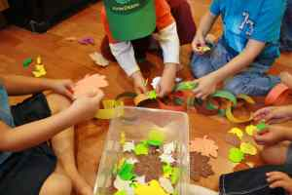
Для решения этих проблем, воспитателям необходимо использовать в своей работе перспективный метод проектной деятельности.

Slide 6
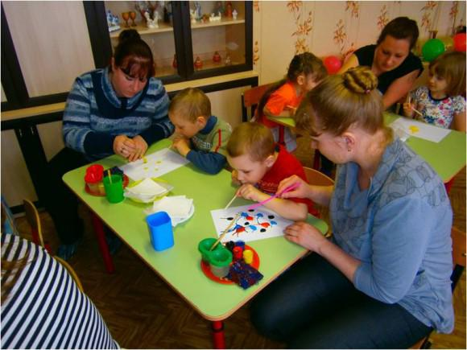
Проектная деятельность в дошкольной системе образования носит характер сотрудничества воспитателя и детей, а так же участия родителей и других членов семьи.

Slide 7
Родители становятся непосредственными участниками образовательного процесса, являются источником информации, оказывают помощь, поддержку ребенку и воспитателю в процессе работы над проектом. Тем самым обогащают свой педагогический опыт.

Slide 8
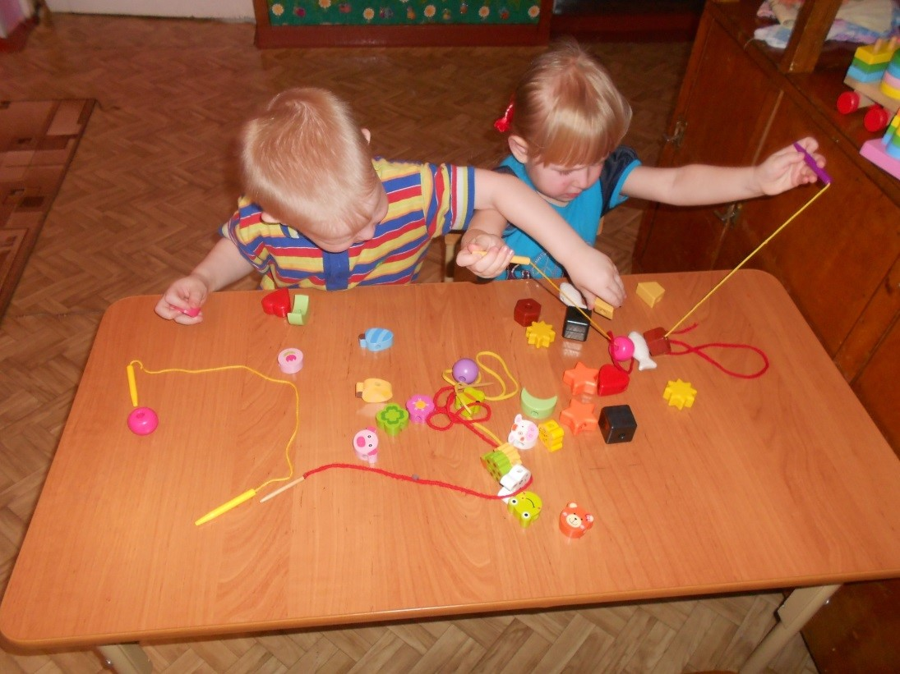
Для детей младшего и среднего дошкольного возраста характерны небольшие по продолжительности и простые по результату продуктивной деятельности тематические мини-проекты, организуемые чаще при участии родителей или совместно с родителями.

Slide 9
Для младшего возраста основным видом деятельности выступает:
предметная деятельность;
предметно - манипулятивная деятельность;
Основные новообразования возраста:
Простые манипуляции с предметами и освоение предметного мира;
Развитие потребности действовать самостоятельно и образования системы «Я»;
Образование социальных мотиваций, вхождение в жизнь взрослых, действовать как взрослые, подрожать им, пользоваться их предметами;
Развитие наглядно – действенного мышления;

Slide 10
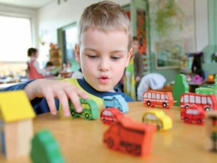
Для среднего возраста основным видом деятельности выступает:
игровая деятельность (сюжетно – ролевая игра).
Основные новообразования возраста:
Появление новых социальных мотивов (заниматься общественно значимой деятельностью;
Развитие познавательного интереса;
Развитие социальных отношений, освоение социальных ролей и связей;
Развитие нагляднообразного мышления;
Развитие эмоциональной сферы;
Развитие пространственного моделирования и способность к замещению предметов.

Slide 11
Для детей старшего и подготовительного дошкольного возраста проектная деятельность становится более продолжительным занятием, она может активно развиваться, приостанавливаться на какое-то время и снова нарастать по мере активности детей.

Slide 12
Для старшего и подготовительного возраста основным видом деятельности выступает:
учебно-исследовательская деятельность;
игровая деятельность;
продуктивная деятельность.
Основные новообразования возраста:
Стремление к разностороннему общению;
Развитие логического мышления;
Формирование индивидуальной мотивационной сферы;
Осознание своей внутренней жизни, своих переживаний и чувств (самооценка, самосознание, самолюбие).

Slide 13
Метод проектов
включает в себя несколько этапов:
Подготовительный
Основной (Исследовательский)
Обобщающий (Итоговый)

Slide 14
Подготовительный этап включает в себя:
Постановка цели и задач
Определение методов исследования (составление перспективного плана работы с детьми)
Предварительная работа с детьми и родителями
Выбор и подготовка оборудования и материалов

Slide 15
Основной (исследовательский) этап включает в себя:
Практическая реализация проекта в соответствии с перспективным планом: совместная деятельность воспитателя с детьми.

Slide 16
Обобщающий (итоговый) этап включает в себя:
Обобщающий (итоговый) этап включает в себя:
Обобщение результатов работы в самой различной форме: выставки, презентации, изготовление пособий, праздники, КВН и т.п.
Составление рекомендаций.

Slide 17
Примерная структура проекта
Название проекта
Автор
Участники
Тип проекта
Проблема
Цель-результат
Задачи
Ресурсное обеспечение
Актуальность
Поиск нового пути решения проблемы
Технология проекта и этапы его реализации
Результат
Приложения

Slide 18
Этапы разработки и реализации проекта
Постановка цели
Вовлечение дошкольников в решение поставленной вместе с детьми проблемы
Подготовка плана реализации проекта
Поддержка интереса детей и родителей
Творческий поиск в ДОУ
Проведение всех мероприятий основной части проекта
Домашнее задание родителям и детям
Подготовка самостоятельных творческих работ родителей и детей
Организация презентации проекта
Подведение итогов

Slide 19
Проектная деятельность – это одна из наиболее эффективных форм подготовки детей к обучению в начальной школе.

Slide 20
Спасибо за внимание!

